Slide 1
BAP Bilgi Sistemi Başvuru İşlemi Sunumu

Slide 2
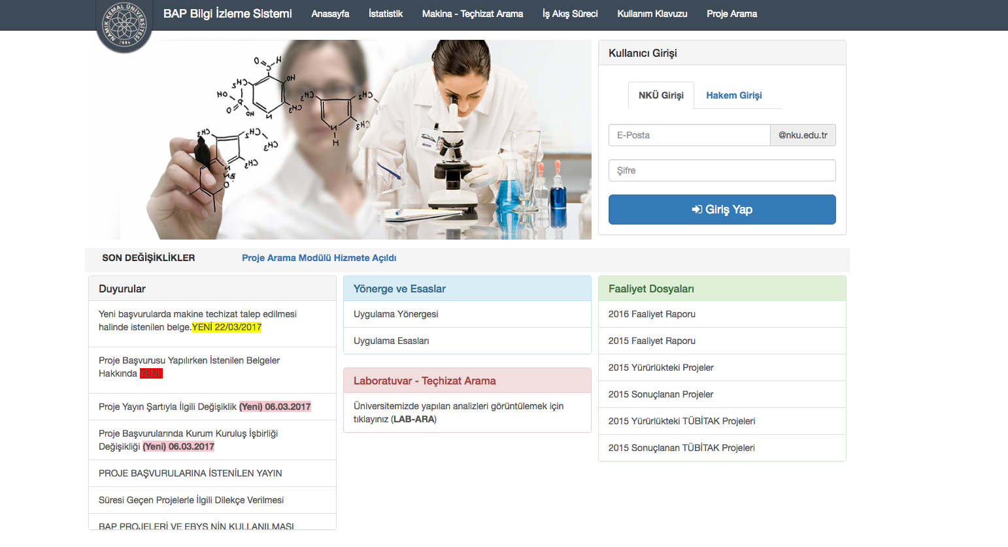
E-Üniversitesi Sistemine giriş yaparken kullandığınız e-posta ve şifreyi kullanarak sisteme giriş yapınız.

Slide 3
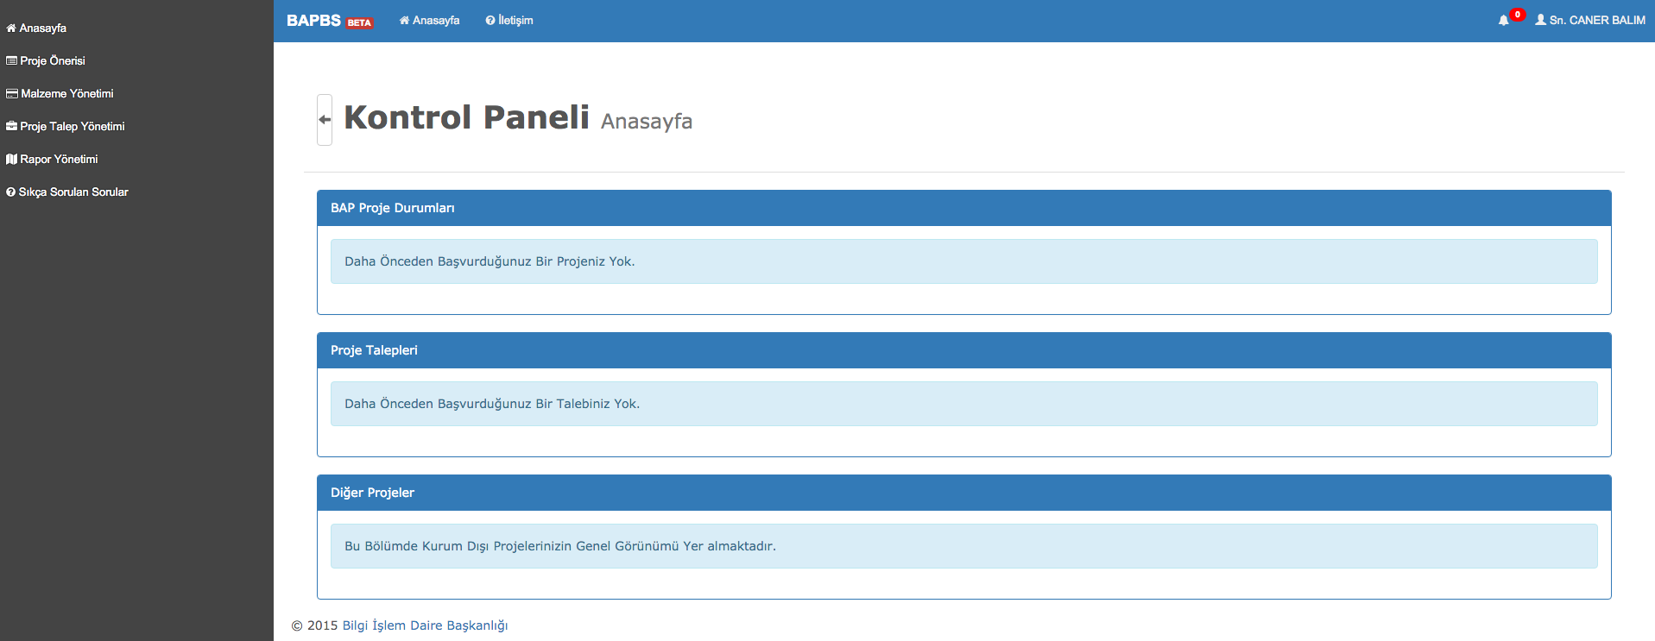
Giriş yaptığınızda aşağıdaki pencere ile karşılaşacaksınız. Bu sayfadan yaptığınız projeleriniz ve proje taleplerinizle ilgili güncellemeleri ve son durumları kontrol edebilirsiniz. Proje başvurusu yapmak için sol taraftaki menüde bulunan PROJE ÖNERİSİ sekmesine tıklayınız.

Slide 4
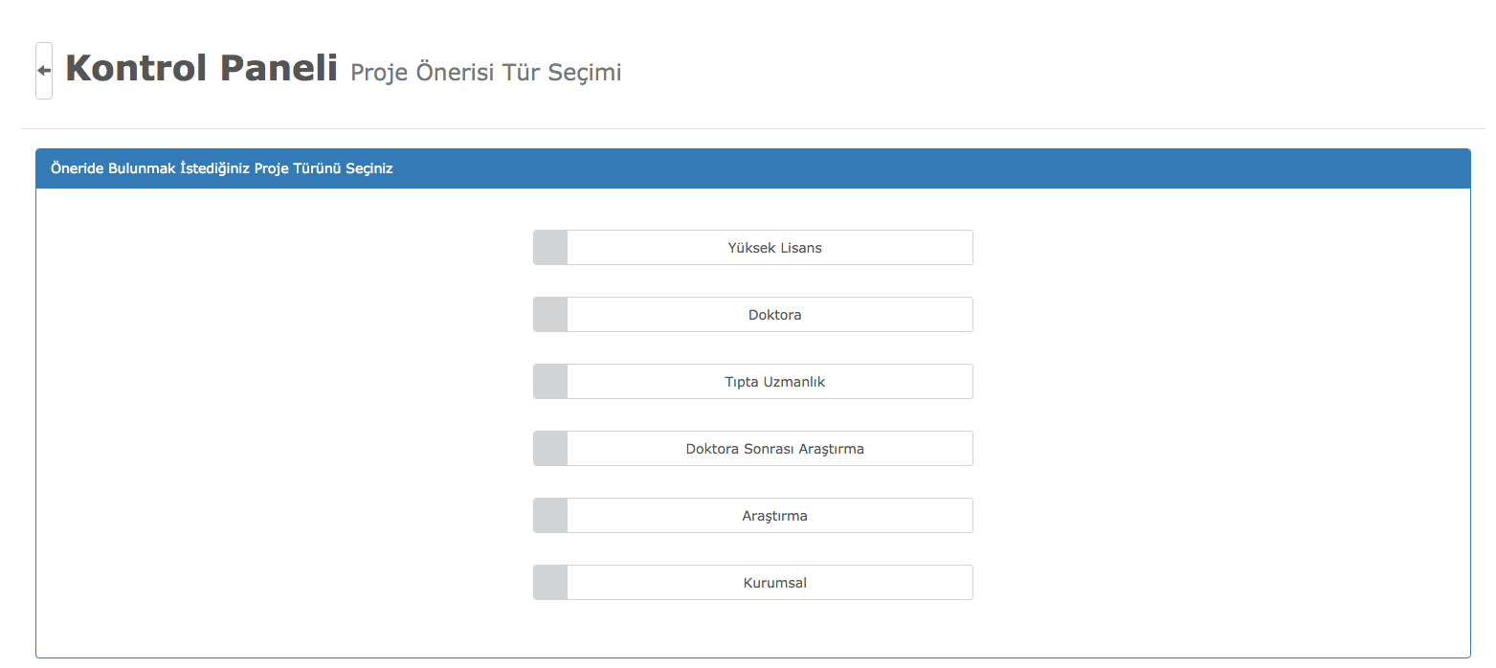
Aşağıdaki listeden başvurmak istediğiniz proje türünü seçiniz.

Slide 5
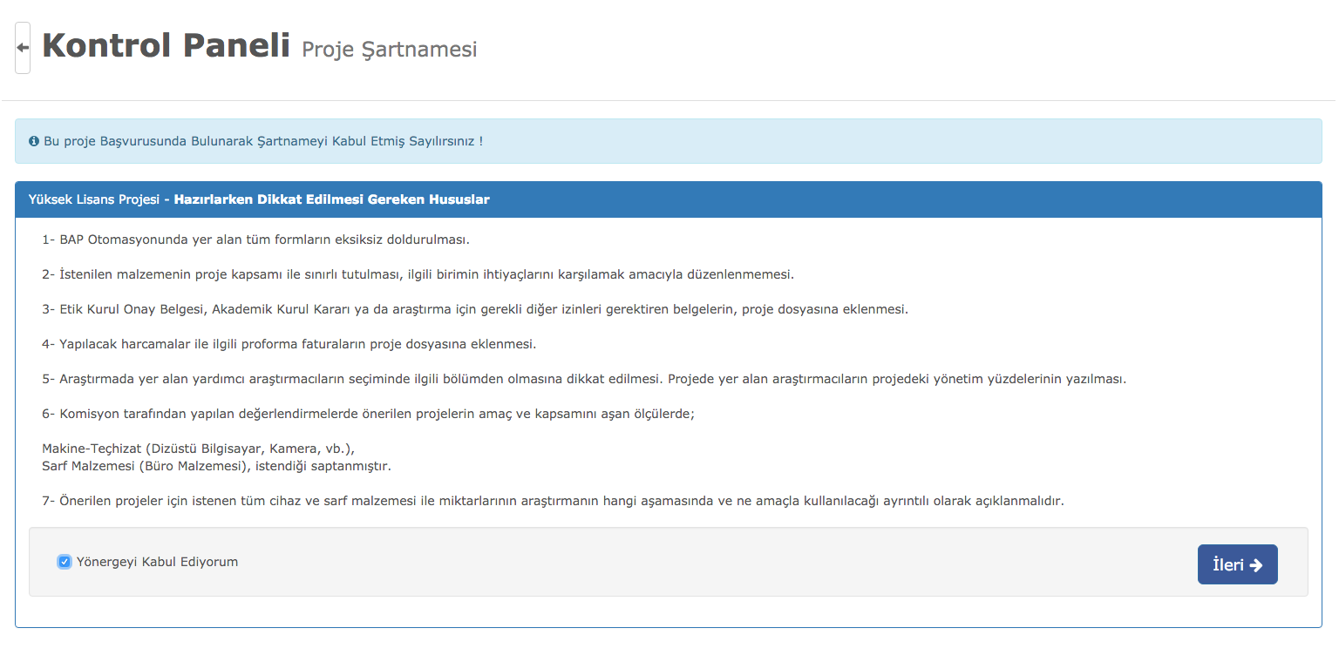
Proje türünü seçtikten sonra açılan sayfada proje hazırlanırken dikkat etmeniz gereken hususlar bulunmaktadır. Aşağıda bulunan Yönergeyi Kabul Ediyorum seçeneğine tıkladığınızda bu şartları kabul etmiş sayılırsınız. Proje başvurusuna devam etmek için bu seçeneği tıklamanız gerekmektedir. İleri butonuna basarak bir sonraki aşamaya geçebilirsiniz.

Slide 6
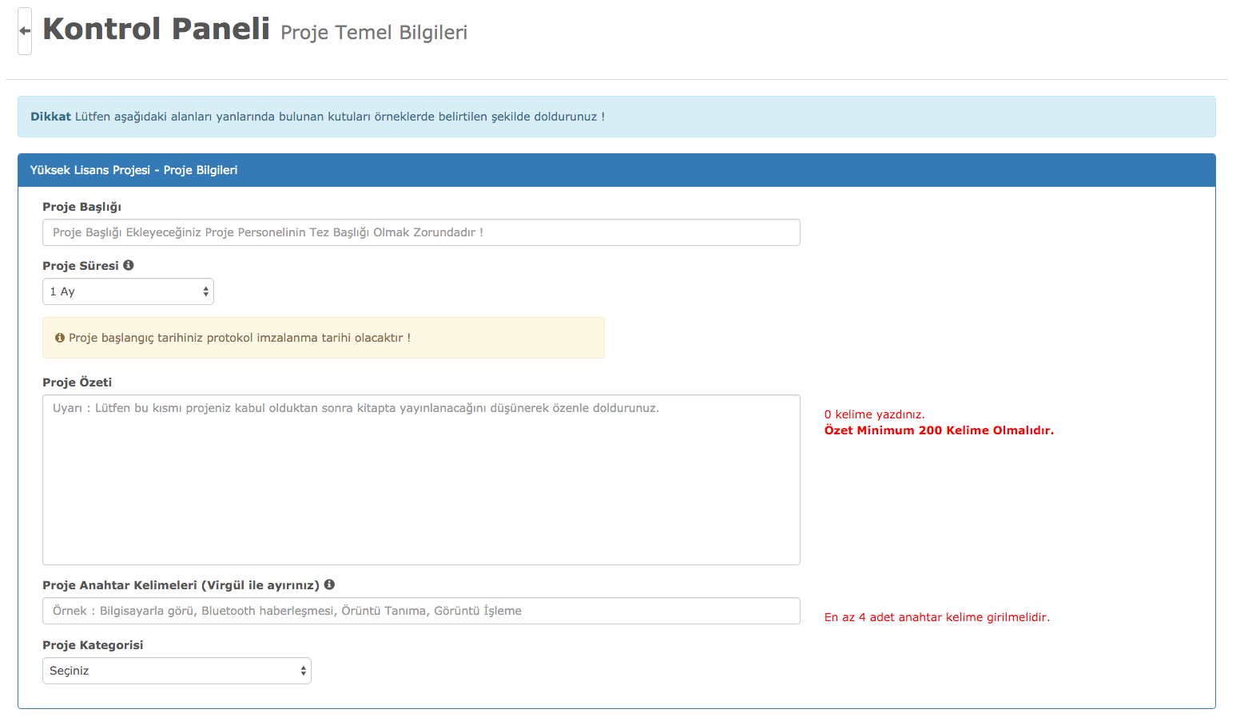
Aşağıda resmi görüntülenen ekran proje temel bilgileri ekranıdır. Projenin temel bilgilerini bu ekrandan doldurabilirsiniz. Dikkat etmeniz gereken proje özetinin minimum 200 kelime ve girilen proje anahtar kelimelerinin minimum 4 anahtar kelime olmasıdır. Bu şartları sağlamadığınız takdirde bir sonraki sayfaya ilerleyemezsiniz.

Slide 7
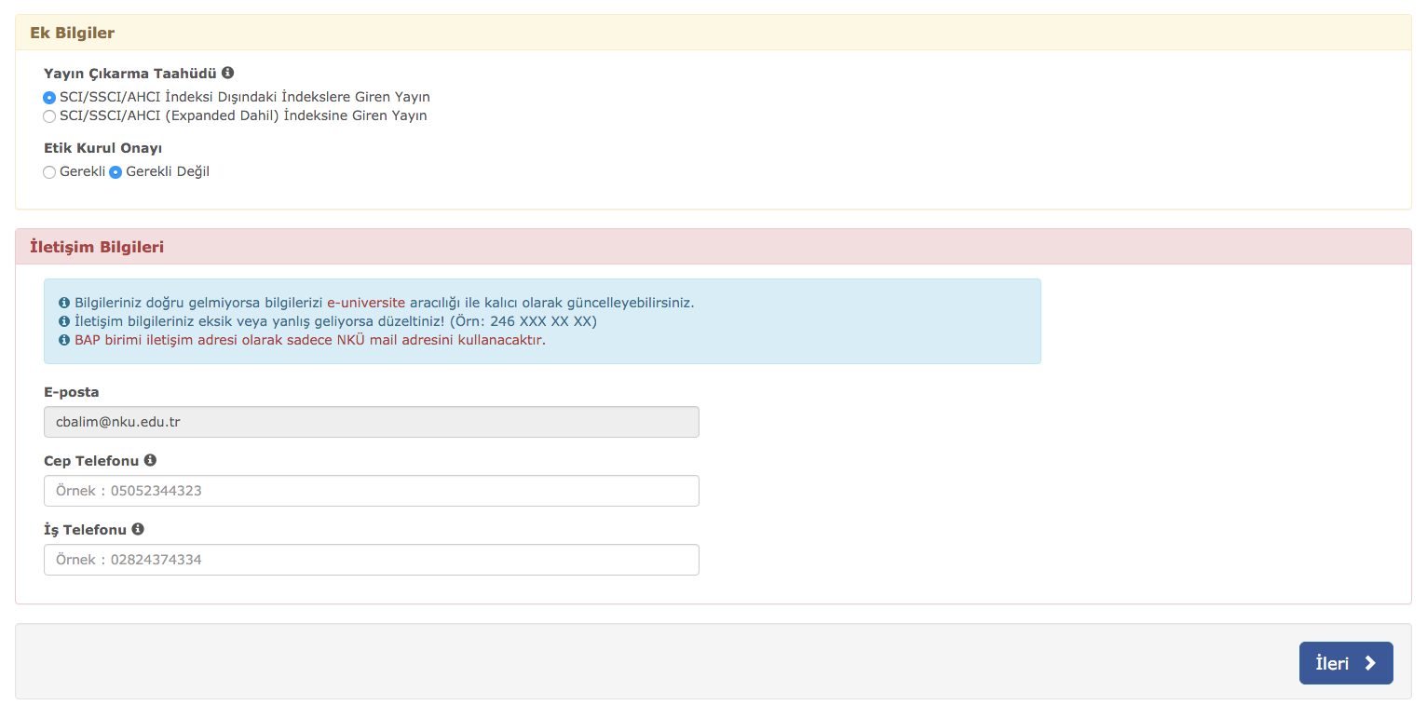
Proje Temel Bilgileri sayfasına aşağıya kaydırdığınızda aşağıda görünen panelleri görüntüleyebilirsiniz. * Ek bilgiler panelinde proje başvurusu yaparken vereceğiniz yayın taahhüdü alanı ve eğer yapacağınız çalışmada etik kurulunu ilgilendiren bir durum varsa etik kurul belgesinin gerekli olduğuna dair belirteceğiniz taahhüt alanı bulunmaktadır. * İletişim Bilgileri panelinde ise kişisel iletişim bilgilerinizi dolduracağınız alan bulunmaktadır. İleri Butonuna tıklayarak bir sonraki aşamaya geçebilirsiniz.

Slide 8
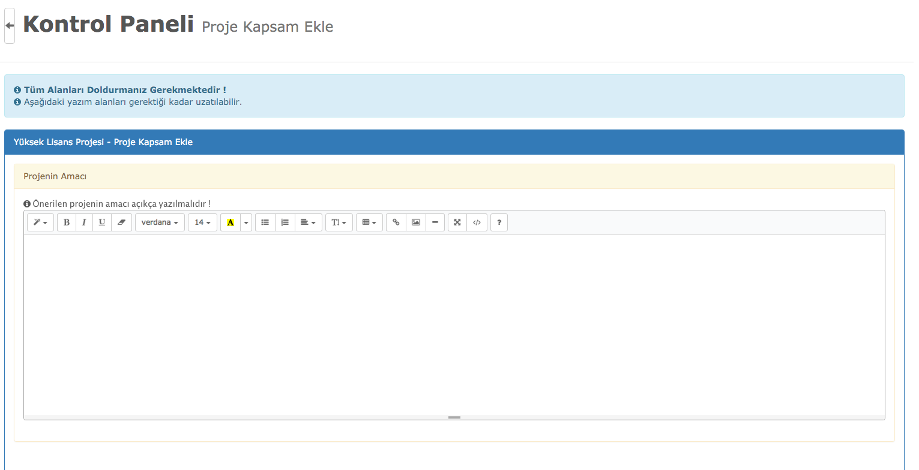
Açılan Proje Kapsam Ekle sayfası ile projenizin amacı, konusu ve kapsamı, literatür özeti, projenin özgün değeri, yaygın etkisi/ katma değeri, yöntemi, araştırma olanakları ve başarı ölçütleri alanlarını doldurabilirsiniz. * Burada dikkat etmeniz gereken husus tüm alanları doldurmanız gerektiğidir. * Eğer bu alanlardan herhangi birine resim eklemeniz gerekirse aşağıda gösterilen buton ile ekleyebilirsiniz. Sayfanın aşağısında bulunan ileri butonu ile personel ekleme sayfasına geçebilirsiniz.
Resim Ekle

Slide 9
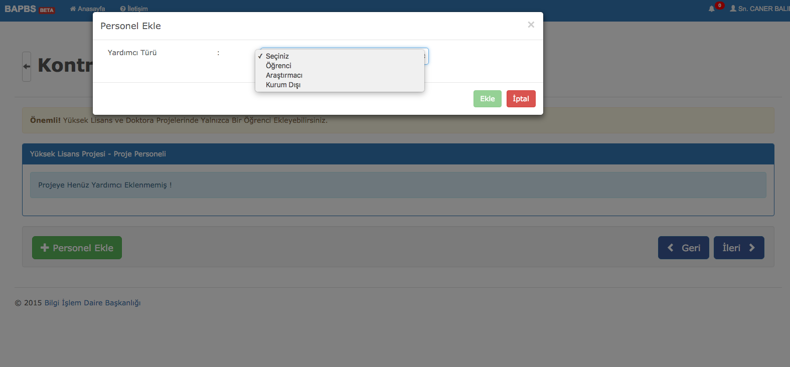
Proje personel ekle sayfasından projede görevli olan personelleriniz ekleyebilirsiniz. Sayfa açıldığında sol alt köşeye bulunan Personel Ekle butonuna bastığınızda aşağıdaki ekranda gördüğünüz personel ekleme penceresi açılır. Yardımcı türünü kısmında eklemek isteğiniz personelin türünü belirtmelisiniz. Burada bulunan üç seçenekten birincisi olan öğrenci seçeneğiniz seçtiğiniz zaman sizden eklemek istediğiniz öğrencinin öğrenci numarası, araştırmacı seçeneğini seçtiğiniz zaman üniversitede görevli olan çalışanın eposta adresi, kurum dışını seçeneğiniz seçtiğiniz zaman ise ekleyeceğiniz personelin TC. Numarası istenmektedir. Bu numaralar ile sorgulama yaparak kişiyi ekleyebilirsiniz. İşlemler bittikten sonra aşağıdaki ileri butonu ile bir sonraki aşamaya geçebilirsiniz.

Slide 10
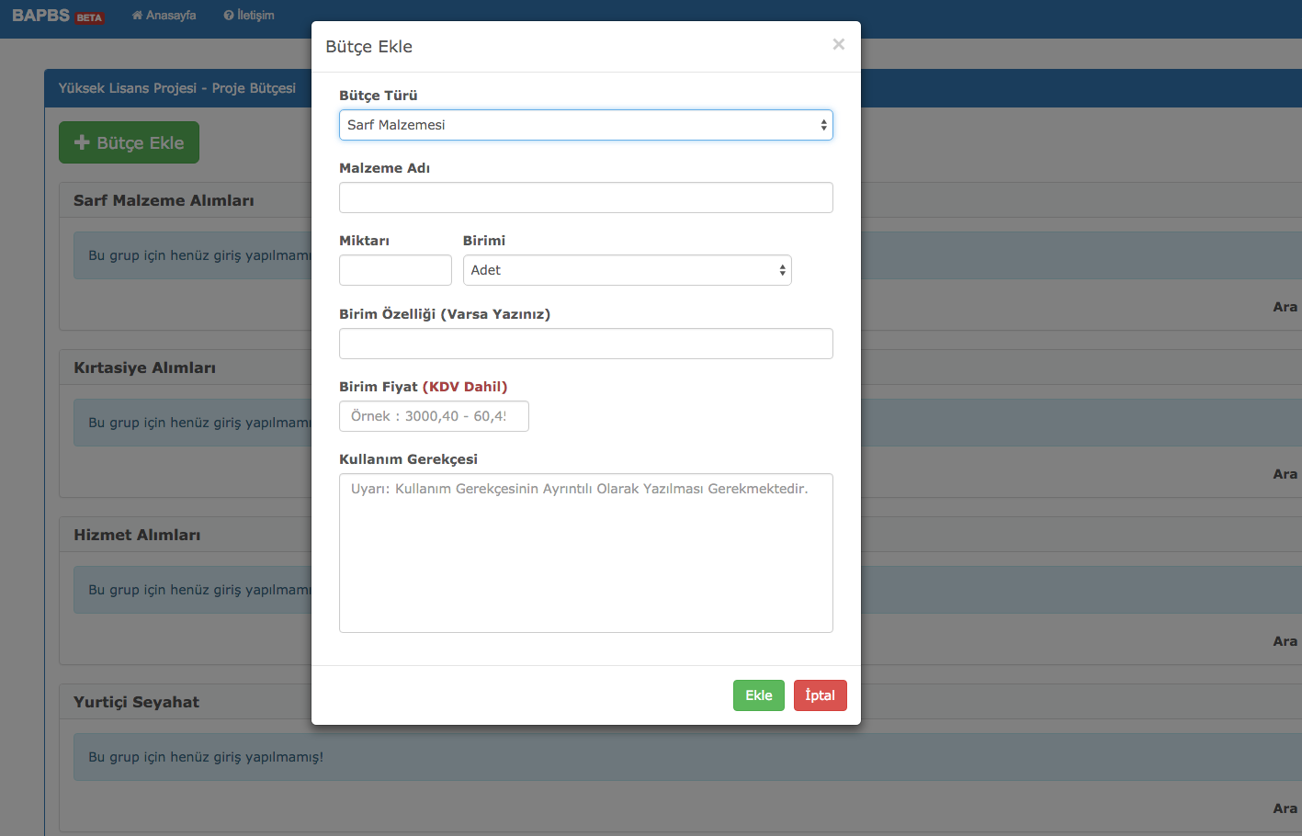
Proje Personel Ekle Sayfasından sonra açılan sayfa Proje Bütçe Ekle sayfasıdır. Bu sayfada sağ üst tarafta bulunan Bütçe Ekle butonu ile projeniz için kullanacağınız bütçe kalemlerini ekleyebilirsiniz. Eğer bütçe kalemlerinde belirtilen şartları sağlamıyorsanız sistemin verdiği uyarılardan bunu anlayıp bu sayfa aracılığı ile değiştirebilirsiniz.

Slide 11
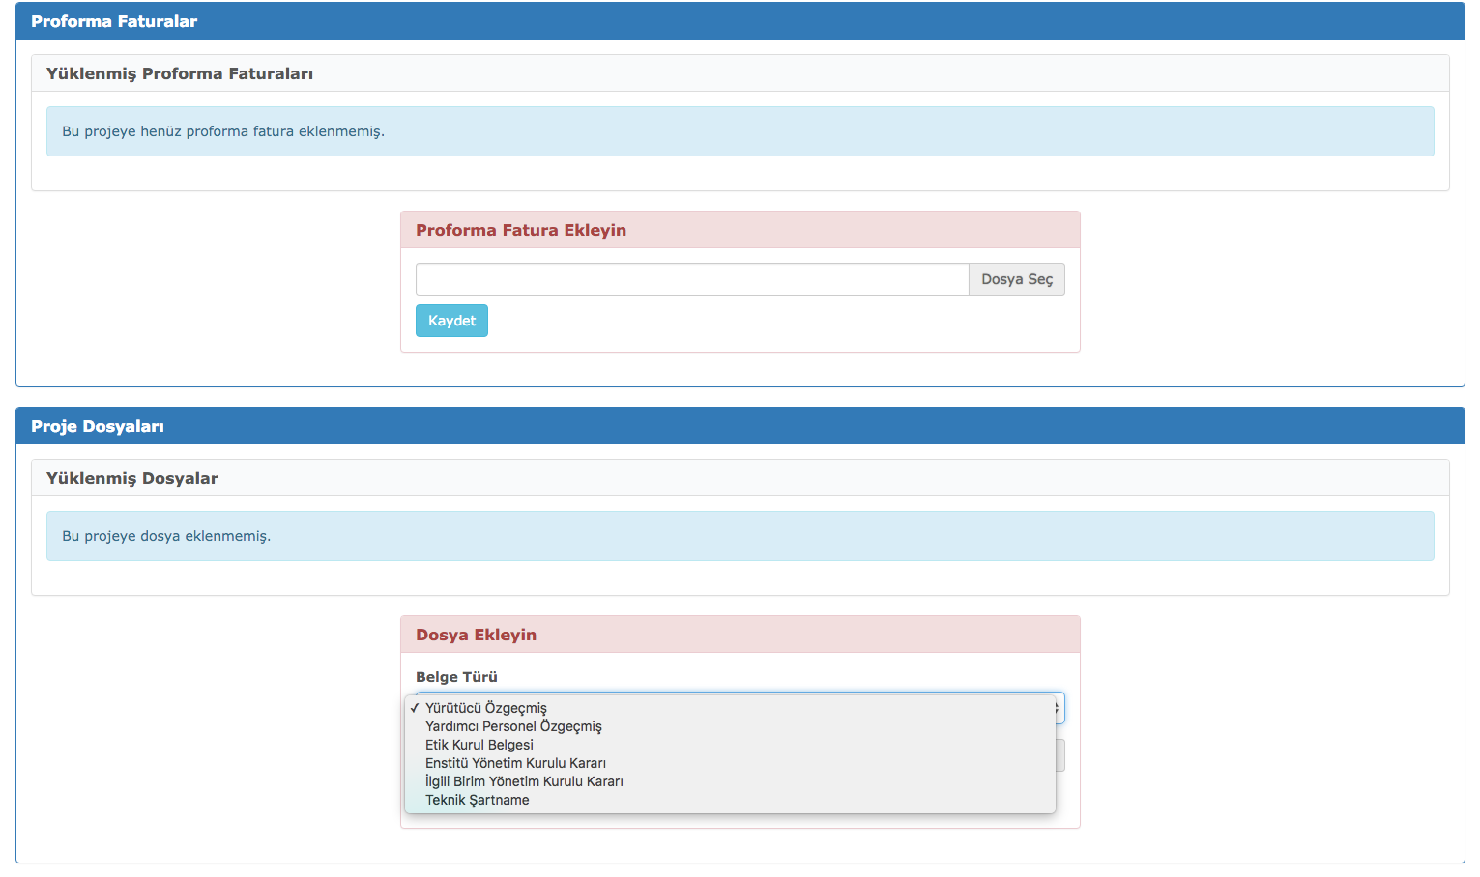
Proje Bütçe Ekle sayfasından sonra Proje Dosya Yükle sayfasına yönlendirileceksiniz. Bu sayfa ile proforma fatura ve diğer dosya yükleme işlemlerini gerçekleştirebilirsiniz. * Burada dikkat etmeniz gereken husus tüm dosyaların PDF olarak sisteme yüklenmesi gerekmektedir. Başka türde bir dosya yüklemeye çalışırsanız sistem hata verecektir ! * Eğer sisteme yüklemeniz gereken bir dosyayı yüklemeden projeyi tamamlamaya kalkarsanız sistem projeyi tamamlamanıza izin vermeyecektir. Bu durumda bu sayfaya gelerek eksik dosyaları yüklemeniz gerekmektedir.

Slide 12
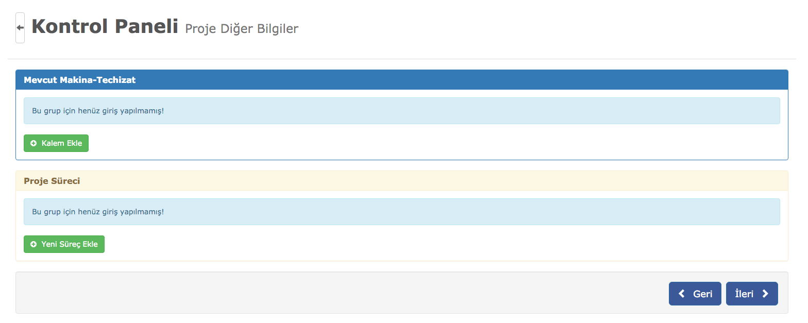
Proje başvurusunu tamamlamadan girmeniz gereken son sayfa Proje Diğer bilgiler Sayfasıdır. Bu sayfa aracılığı ile elinizde mevcut durumda bulunan makina – teçhizat ve proje süreci bilgilerini girebilirsiniz. Sayfanın altında bulunan İleri Butonu ile bir sonraki sayfaya geçebilirsiniz.

Slide 13
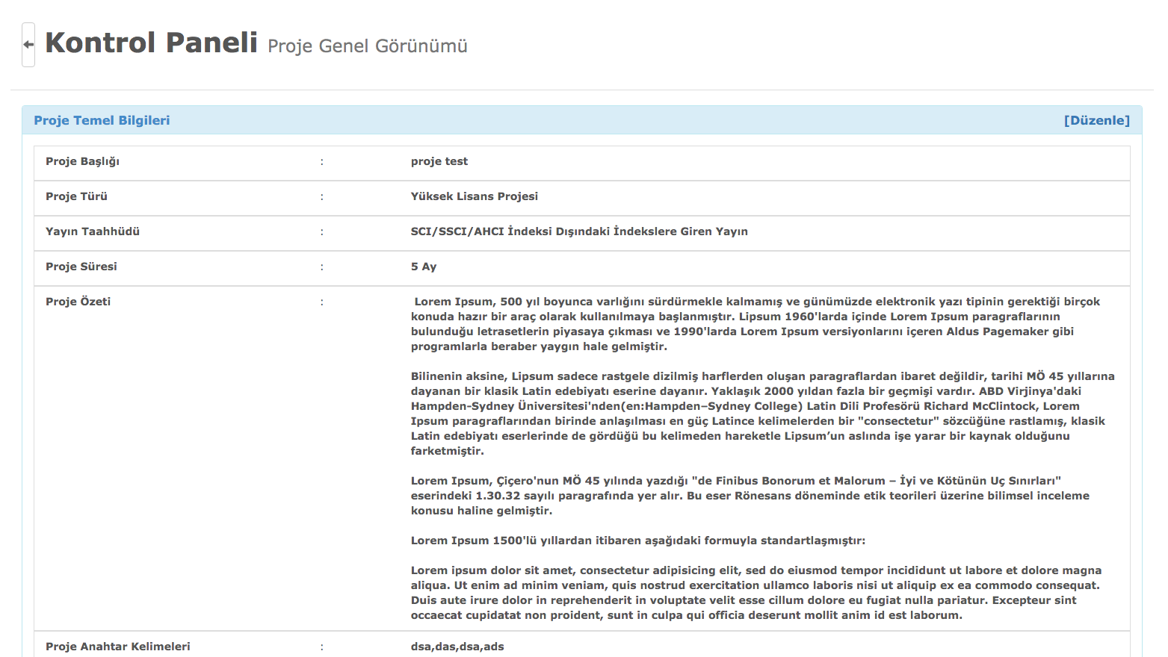
Proje başvuru sürecinin son aşaması Proje Genel Görünüm aşamasıdır. Bu sayfa ile projede girdiğiniz verilerin tümünü görüntüleyebilirsiniz. Eğer girdiğiniz verilerde düzeltme yapmak isterseniz panelin sağ tarafında bulunan Düzenle butonuyla değişikliği yapacağınız sayfaya gidebilirsiniz. * Değişik yaptığınız değişikliğin kaydolması için her sayfada alt tarafta bulunan ileri butonuna basmayı unutmayınız !

Slide 14
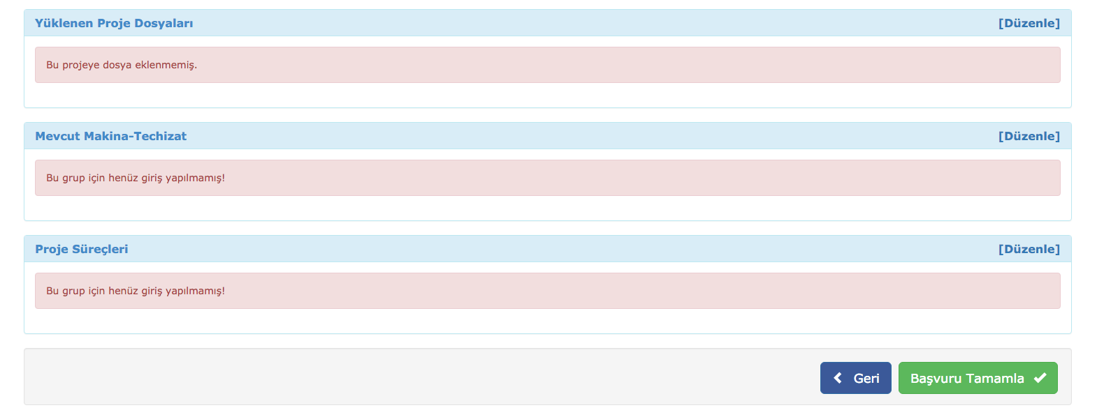
Proje Genel Görünüm sayfasının altında bulunan Başvuru Tamamla butonu ile başvurunuzu tamamlayabilirsiniz.

Slide 15
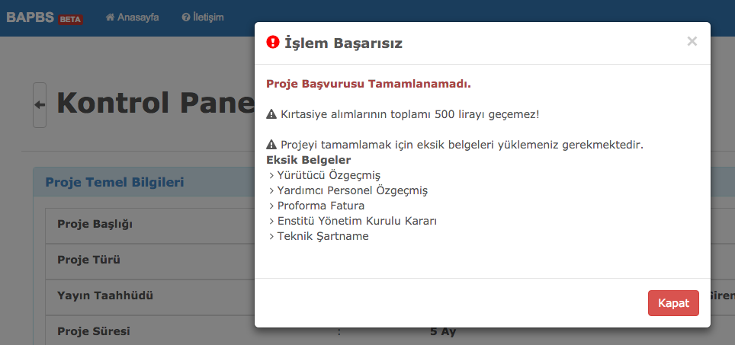
Başvuru Tamamla butonuna bastığınızda eğer tamamlamak istediğiniz proje başvurusu eksik öğeler içeriyorsa başvuru işleminin başarısız olduğunu gösteren bir uyarı alırsınız. Proje başvurusunu tamamlayabilmek için uyarıda belirtilen eksiklikleri gidererek başvuru tamamla butonuna tekrar basmanız gerekmektedir.

Slide 16
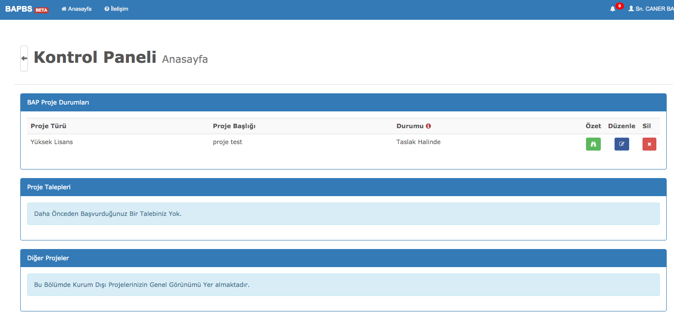
Aşağıda yıldızla gösterilen Anasayfa butonuna her bastığınızda Kontrol Panelinin Ana sayfasına yönlendirileceksiniz. Bu sayfadan proje başvurularınızı, proje taleplerinizi ve diğer projelerinizin son durumlarını görebilirsiniz.

Slide 17
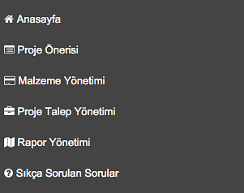
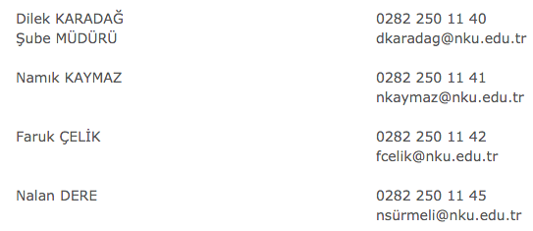
Sorularınız için sol menüde bulunan buton aracılığı ile Sıkça Sorulan Sorular sayfasını ziyaret edebilir.
İLETİŞİM :

Slide 18
Hazırlayan : NKÜ Bilgi İşlem Daire Başkanlığı 2015
Sistemden kaynak sorunlarınız için
Dahili Tel : 1202
İYİ ÇALIŞMALAR...

